Slide 1


Slide 2

Europa: território
e natureza

Slide 3
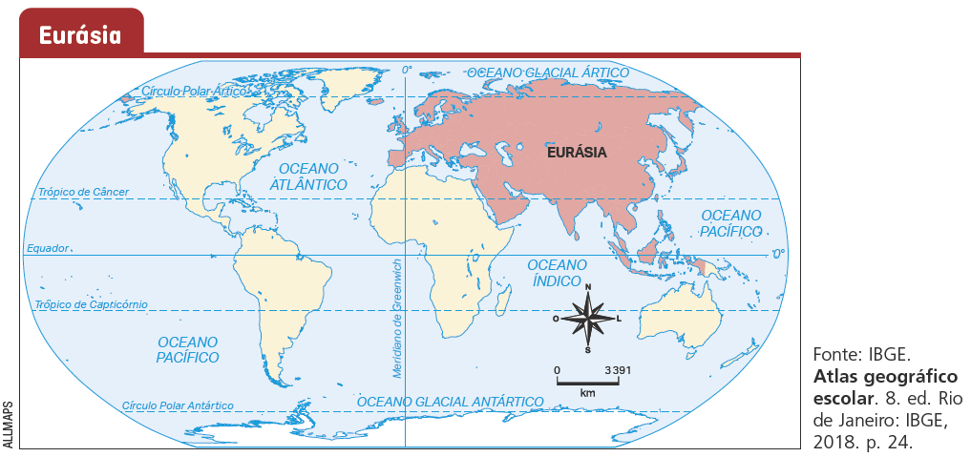
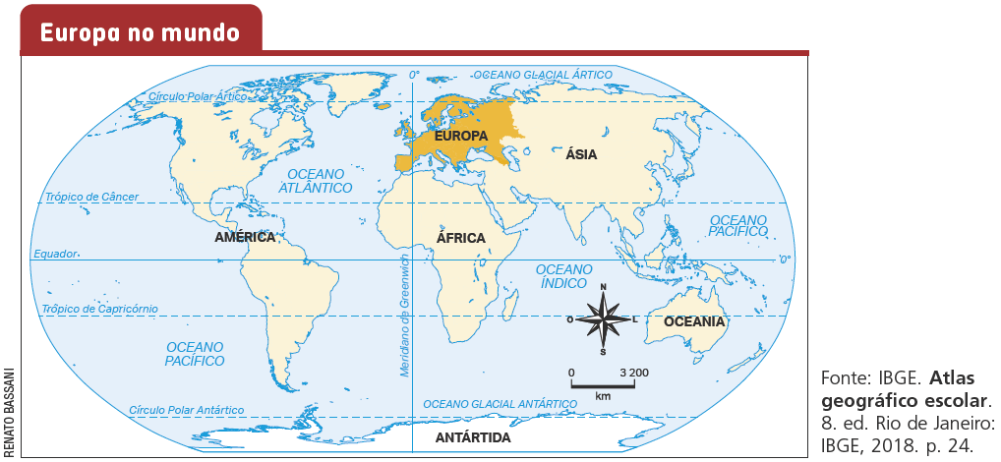
Território
Europa e Eurásia

Slide 4
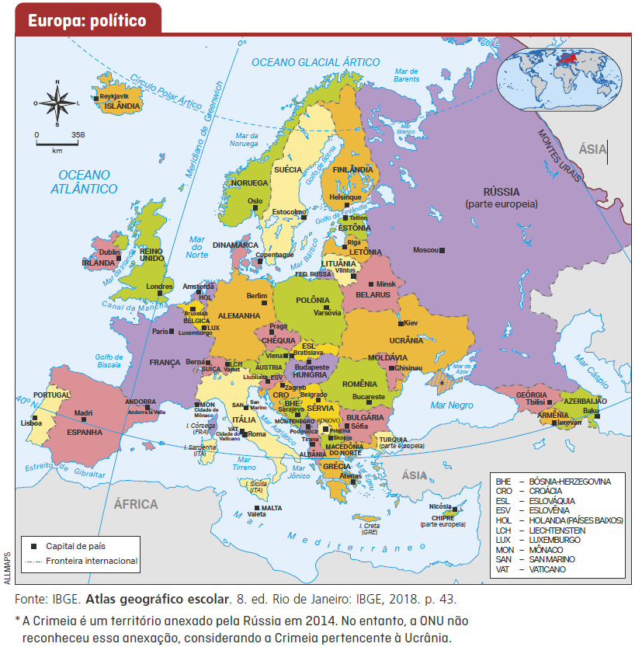
Território
.

Slide 5
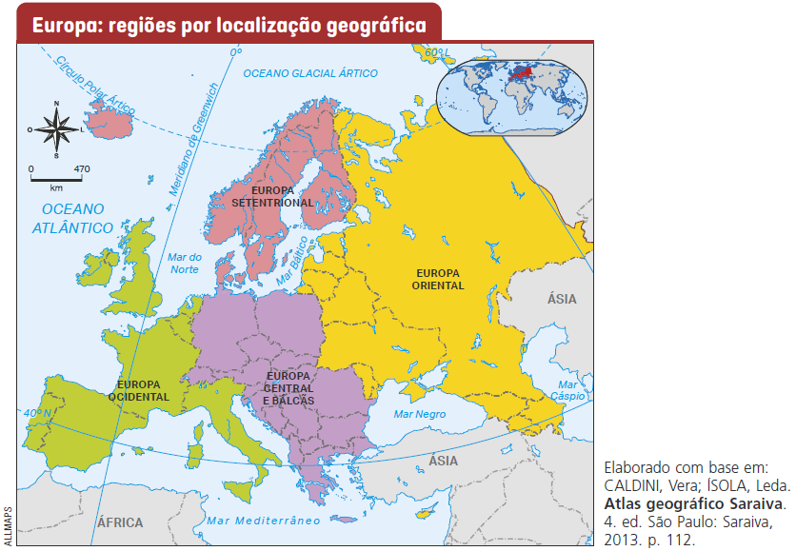
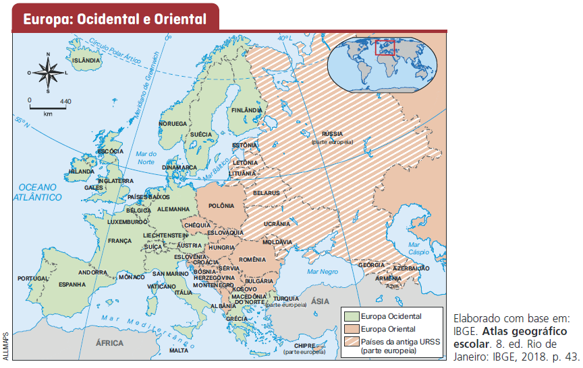
Regionalizações
Por localização geográfica
Por critério geopolítico

Slide 6
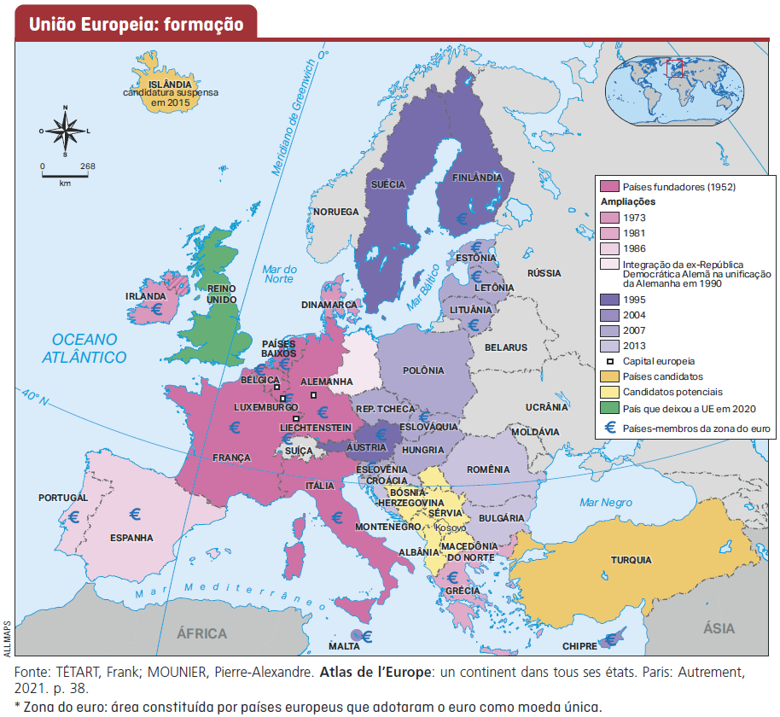
Integrações da Europa
Construção da União Europeia
Benelux
Comunidade Europeia
do Carvão e do Aço
Comunidade Econômica
Europeia
União Europeia

Slide 7
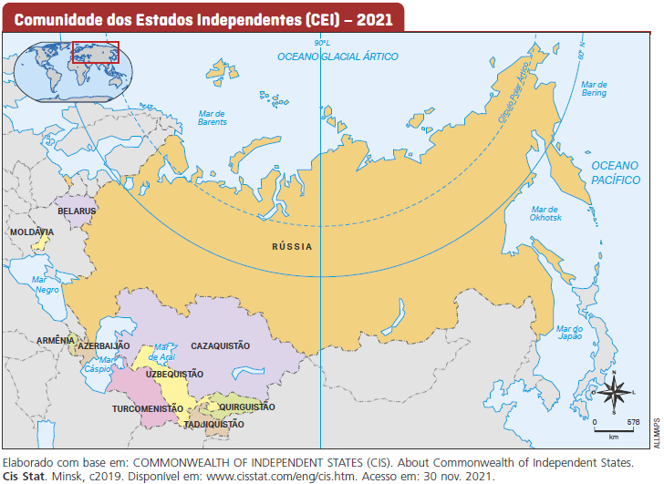
Comunidade de Estados Independentes (CEI)
Formada por países europeus e asiáticos

Slide 8
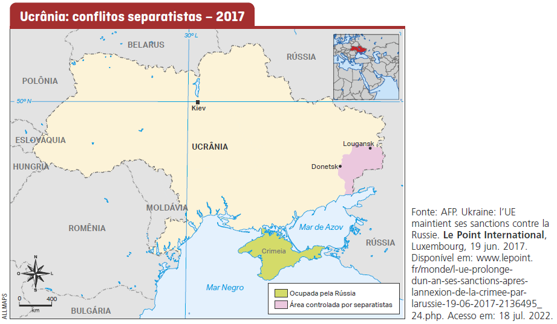
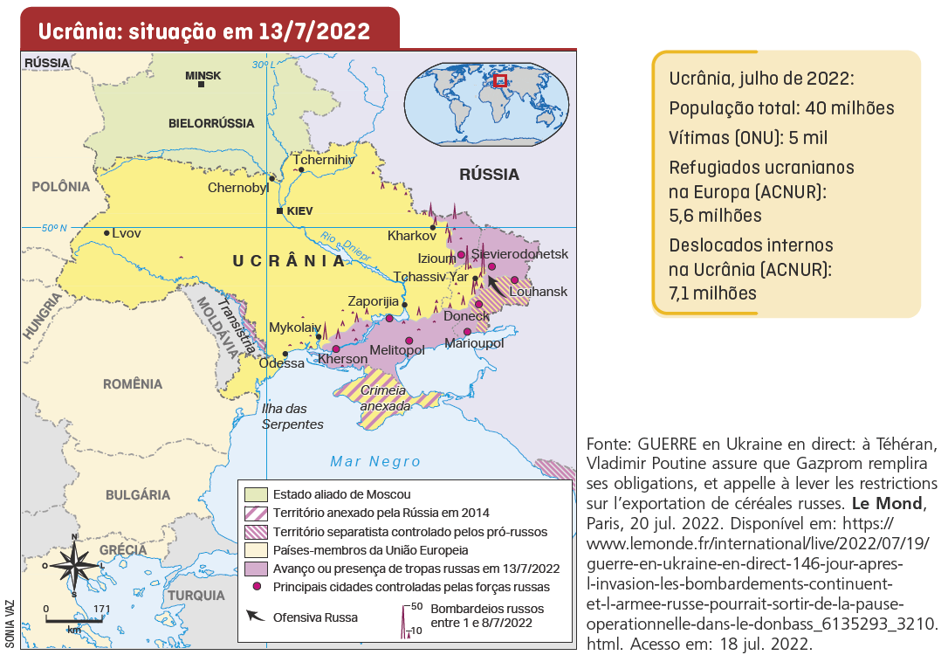
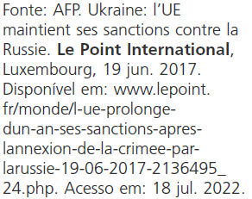
Crise na Ucrânia

Slide 9
Aspectos naturais
Relevo
Hidrografia
- Maciços antigos: formas de relevo bastante desgastadas por processos erosivos, arredondadas e de altitudes modestas. Destacam-se os Montes Urais, os Alpes Escandinavos, a Meseta Espanhola e o Maciço Central Francês.
Cadeias de montanhas recentes: região ao sul, com montanhas com altitudes elevadas, como os Alpes,
e sujeita à ocorrência de
terremotos e vulcões.
Planícies ao longo de rios.
Rios de planícies, muito utilizados para a navegação, ligando regiões e países vizinhos por sistemas de hidrovias.
Rios de planaltos e áreas montanhosas aproveitados para a geração de energia hidrelétrica
e abastecimento.

Slide 10
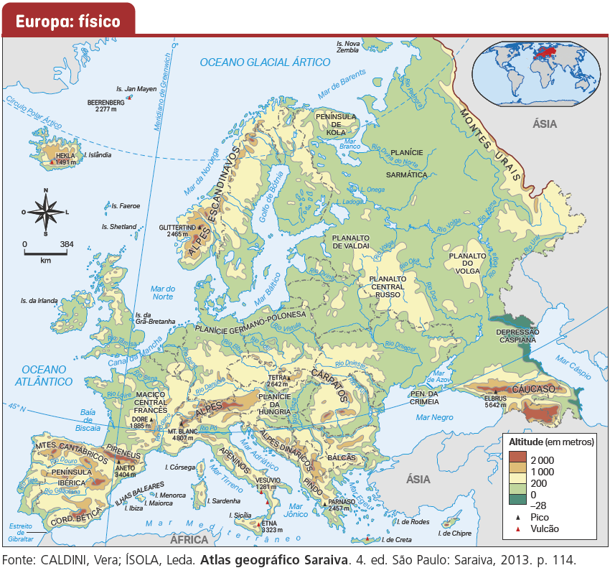
Aspectos naturais

Slide 11
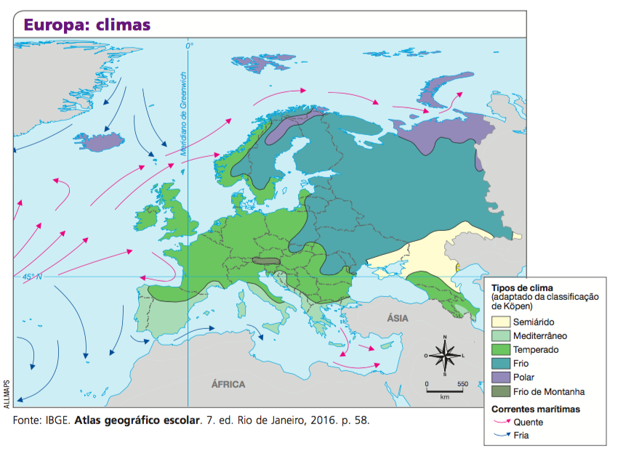
Aspectos naturais
Clima
As planícies favorecem a penetração e a dispersão de massas de ar frio provenientes do Ártico, tornando as temperaturas mais baixas na região centro-norte. Já as cadeias montanhosas na porção sul dificultam a passagem de massas de ar frio vindas do norte e impedem que massas de ar quente que vêm do Mediterrâneo e da África avancem para o interior. Assim, o clima ao sul dessas formações torna-se quente e seco.

Slide 12
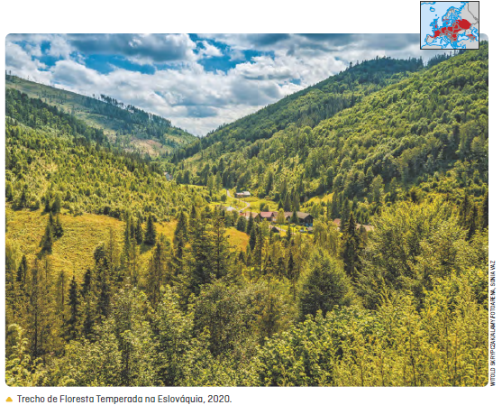
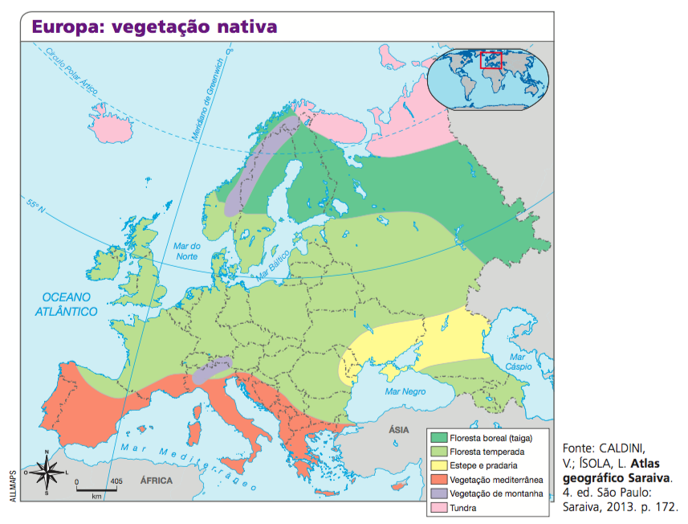

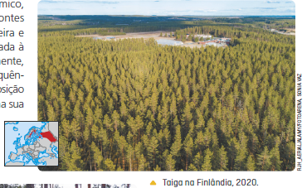
Aspectos naturais
Floresta Temperada
Floresta Boreal
(Taiga)

Slide 13
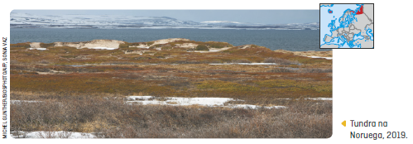
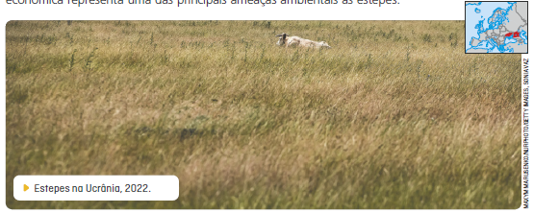
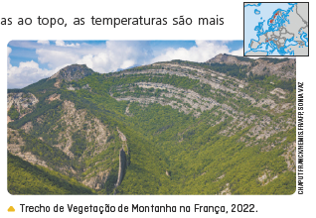

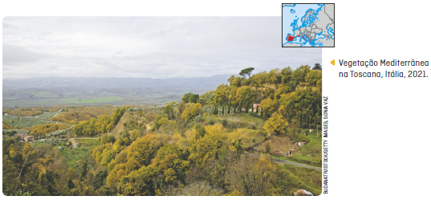
Aspectos naturais
Estepe
Tundra
Vegetação
Mediterrânea
Vegetação de
Montanha

Slide 14
Europa: população e
economia

Slide 15
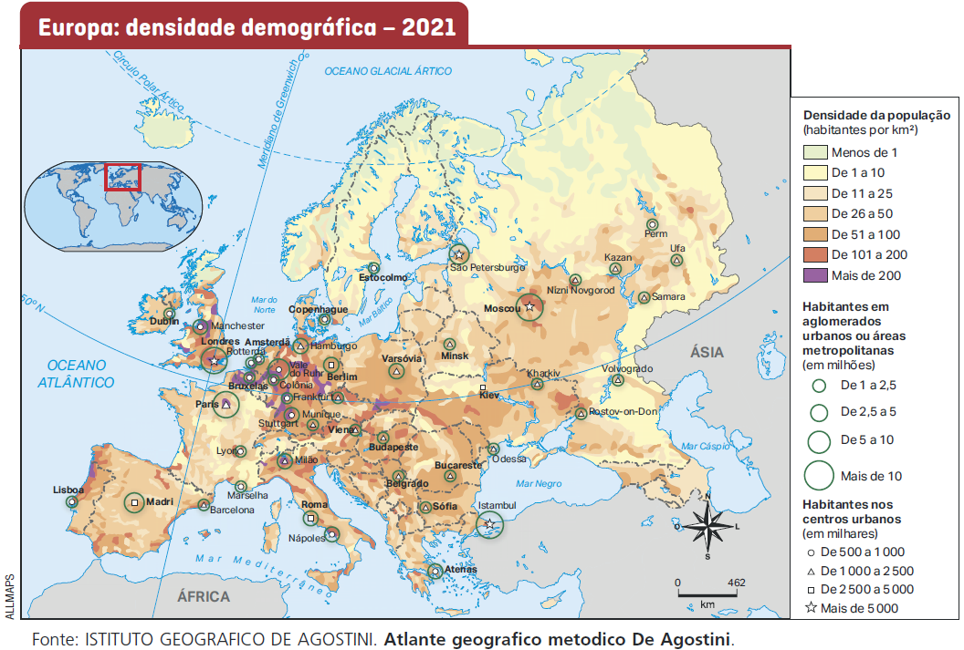
População
Distribuição
da população

Slide 16

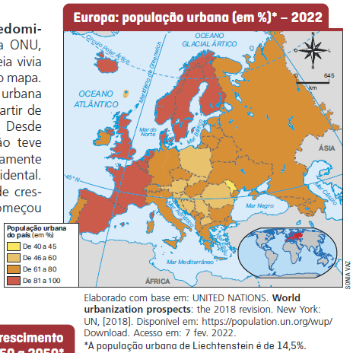
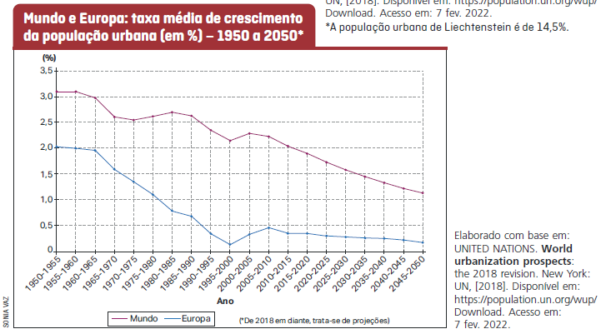
População
População urbana

Slide 17
População
Dinâmicas populacionais
O baixo crescimento demográfico europeu resulta da queda acentuada das taxas de natalidade, relacionada a fatores econômicos e sociais que fazem as mulheres optarem por ter menos filhos ou não tê-los.
Causas:
Ganho de autonomia da mulher no planejamento familiar;
Ampliação do acesso à informação e aos métodos contraceptivos;
Maior presença feminina no mercado de trabalho;
Alto custo de vida.
Isso leva ao crescimento do número de idosos, resultado também do aumento da expectativa
de vida. Causas da diminuição da mortalidade:
Melhorias no atendimento médico;
Boa distribuição de renda;
Maior acesso a medicamentos;
Alimentação adequada;
Serviços de saneamento básico, educação e cultura.

Slide 18
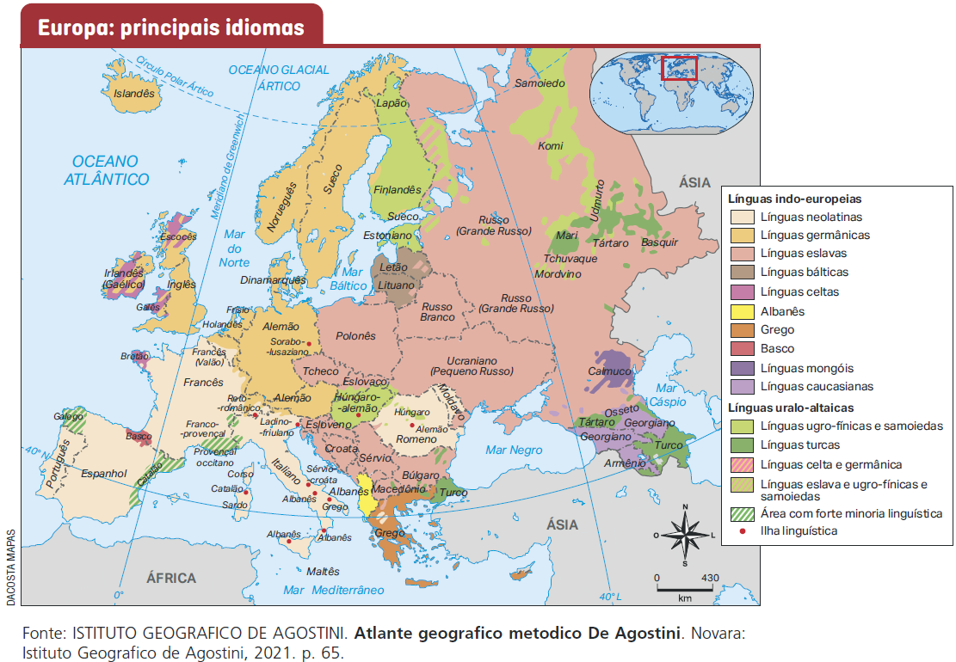
População
Povos e culturas

Slide 19
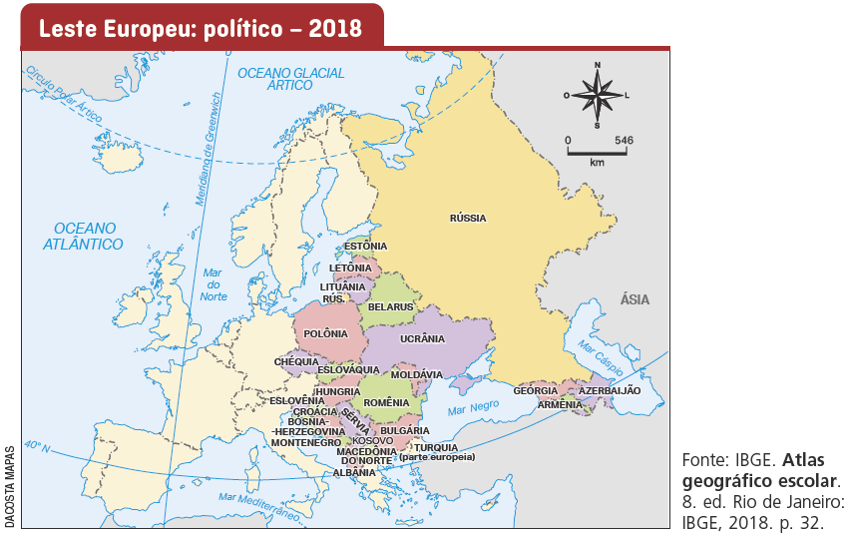
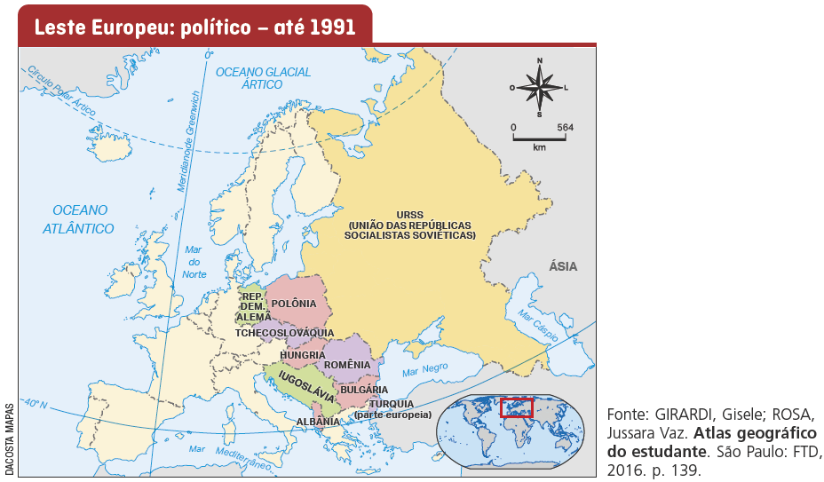
Desintegrações e conflitos
Leste Europeu

Slide 20
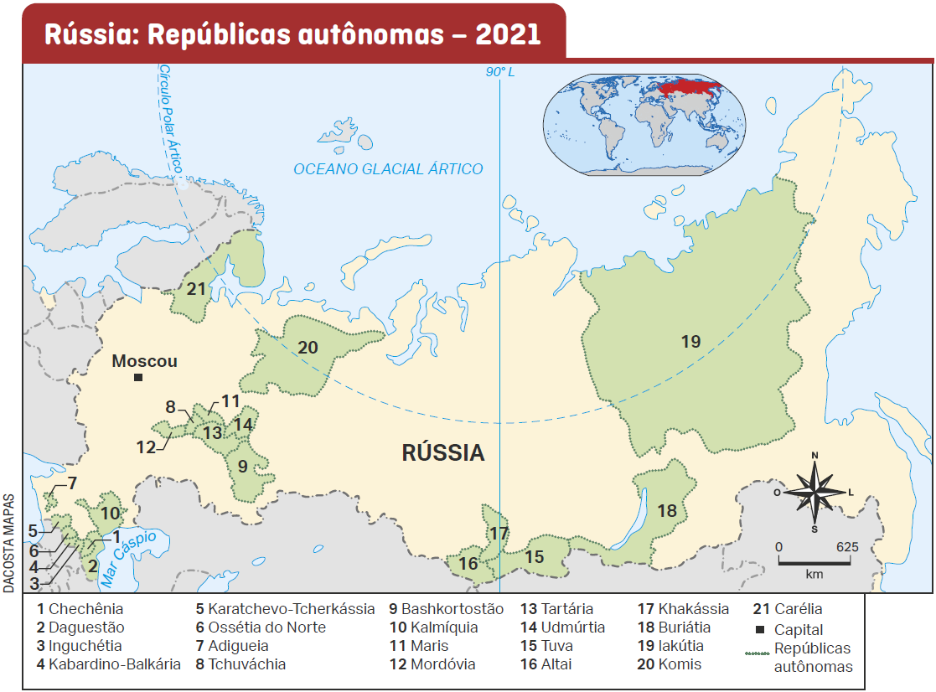
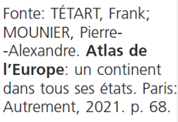
Desintegrações e conflitos
Fim da URSS

Slide 21
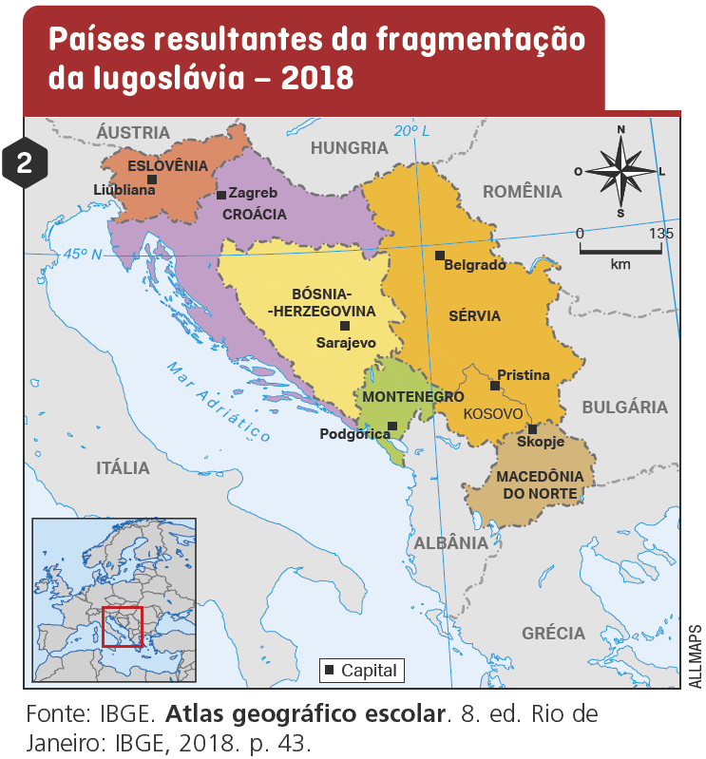
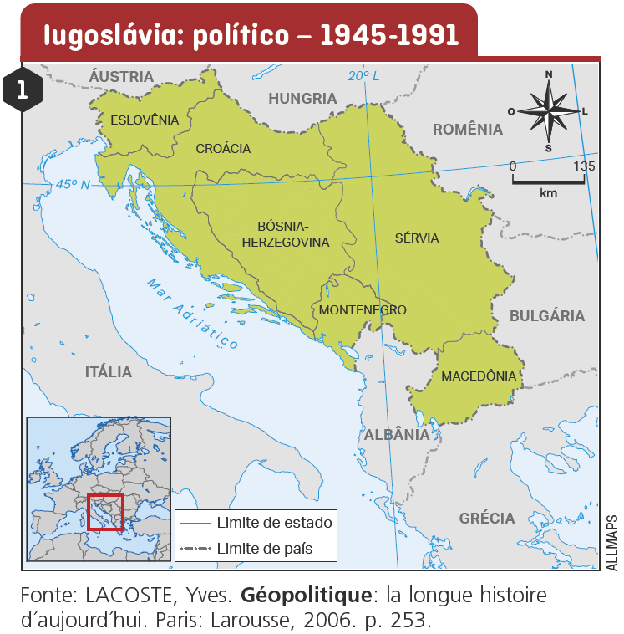
Desintegrações e conflitos
Iugoslávia

Slide 22
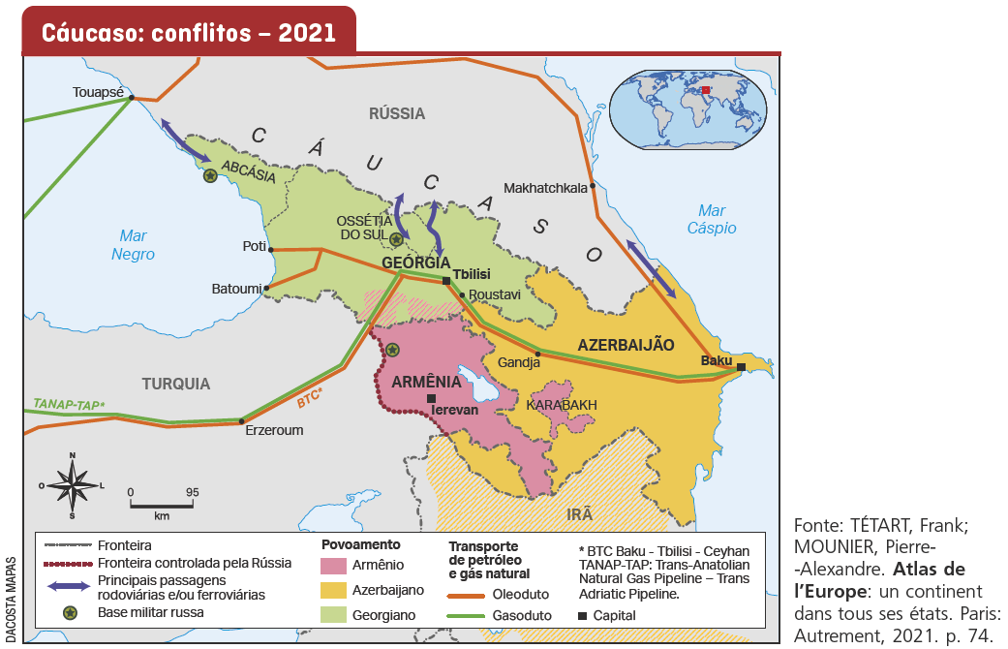
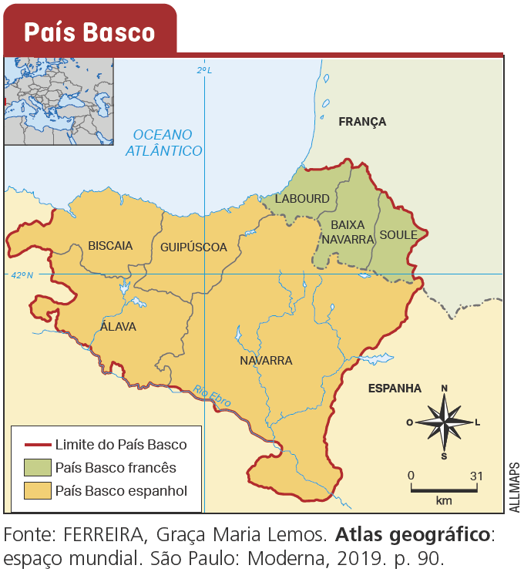
Desintegrações e conflitos
Cáucaso
Questão Basca

Slide 23
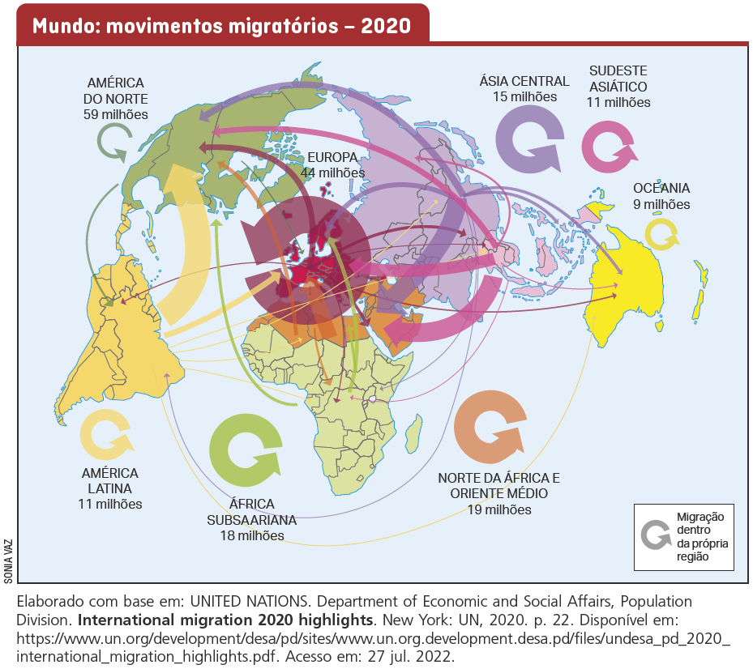
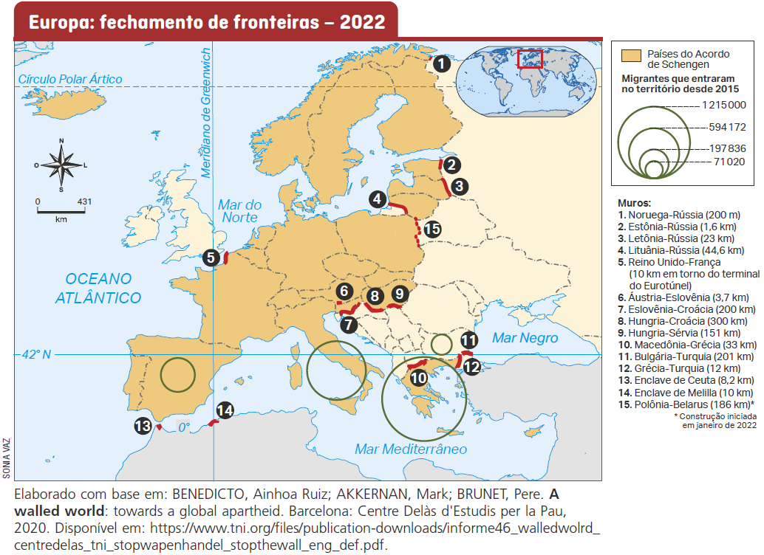
Migrações

Slide 24
Espaço econômico europeu
Inúmeros centros financeiros mundialmente importantes.
Atividade comercial e o setor de serviços altamente diversificados e especializados.
Espaço agrário com presença de pequenas e médias propriedades rurais, com máquinas, como tratores, semeadeiras, colheitadeiras, seleção de sementes, sistemas de irrigação, inseminação artificial e manipulação genética de espécies animais e vegetais.
Aumento da produtividade rural e redução do número de trabalhadores.
Extrativismo de madeira, especialmente na Finlândia.
Pesca de bacalhau e arenque.
Indústrias da Europa Ocidental caracterizadas pelo emprego de tecnologia avançada e grandes somas de capital investidas em pesquisa, desenvolvimento de projetos, qualificação e treinamento de mão de obra.
Grande quantidade de multinacionais.

Slide 25
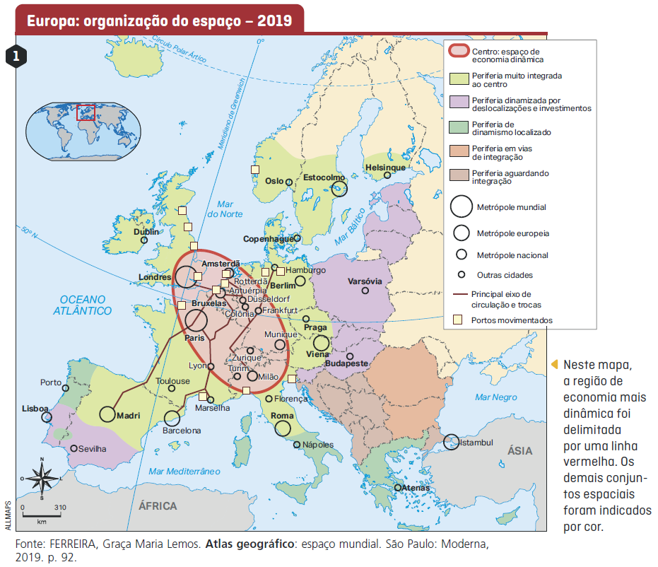
Organização
do espaço

Slide 26
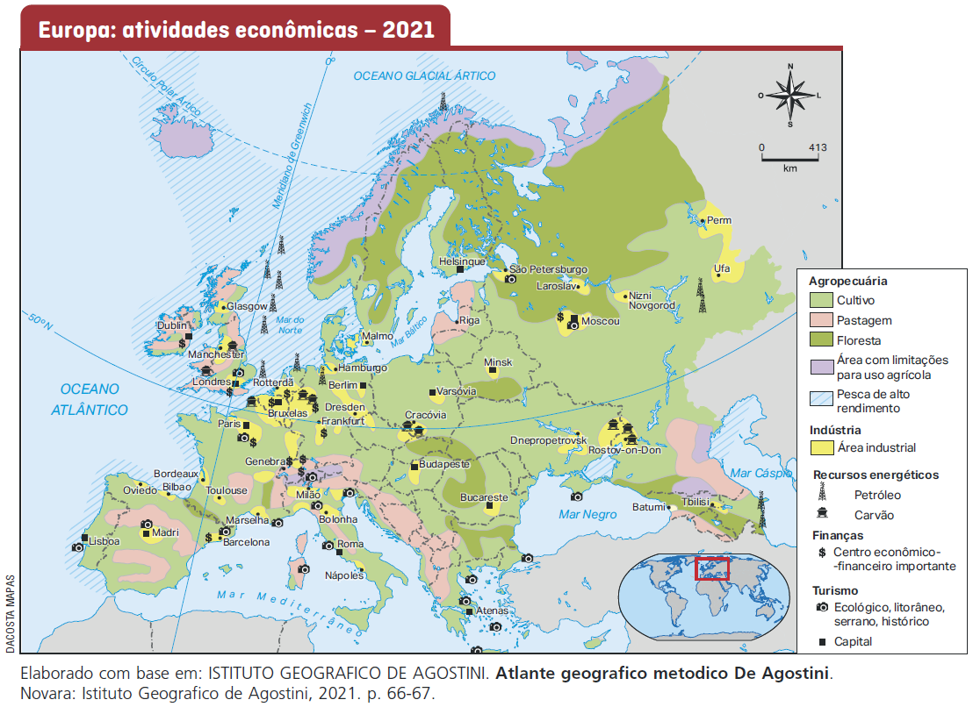
Atividades
econômicas

